Slide 1


Slide 2
[1]
项目概述
背景及系统特性
SPHINX
微博舆情，语料库，云计算，PageRank

Slide 3
[2]
实现方案
功能及核心技术
SPHINX
敏感用户、话题、趋势、追踪

Slide 4
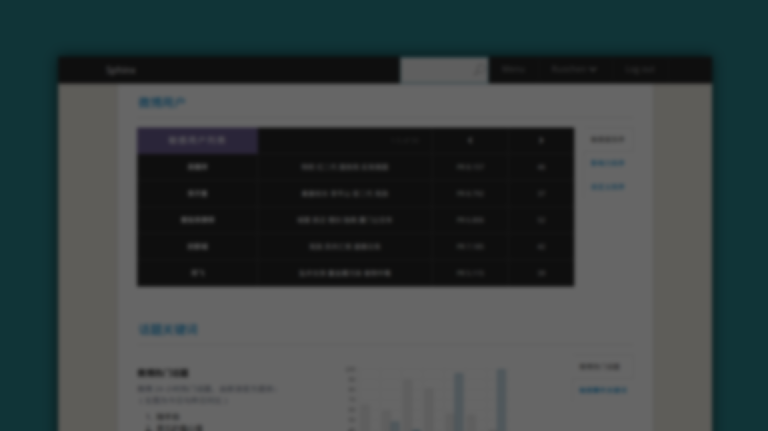
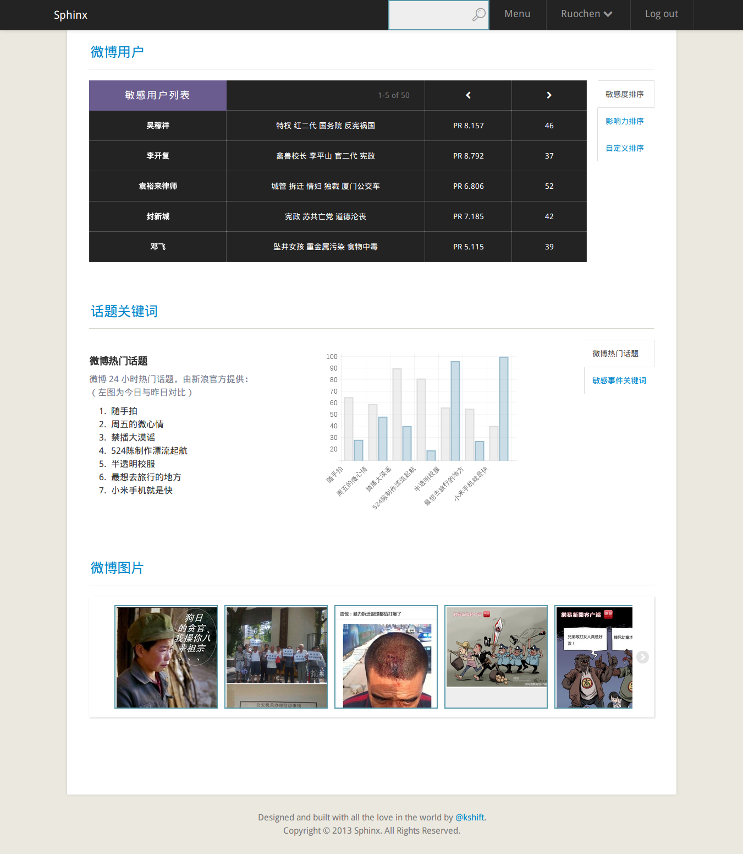

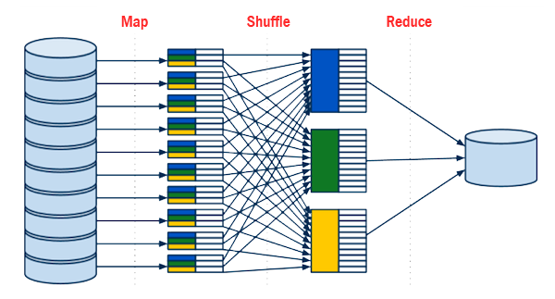

MapReduce
PageRank

Slide 5
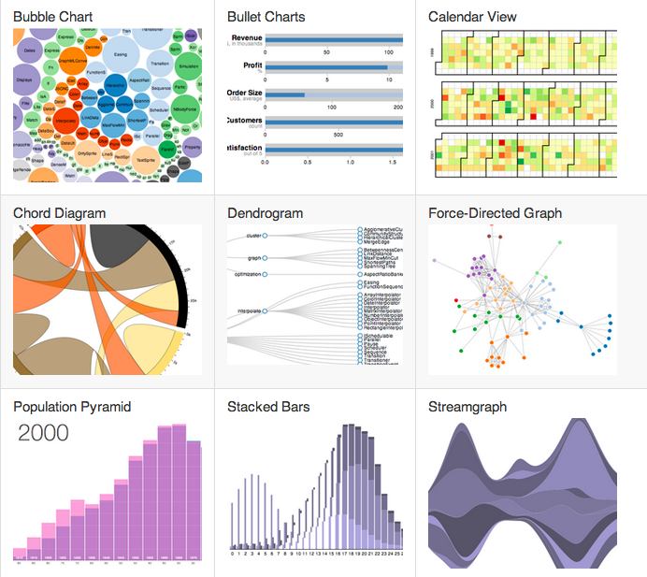
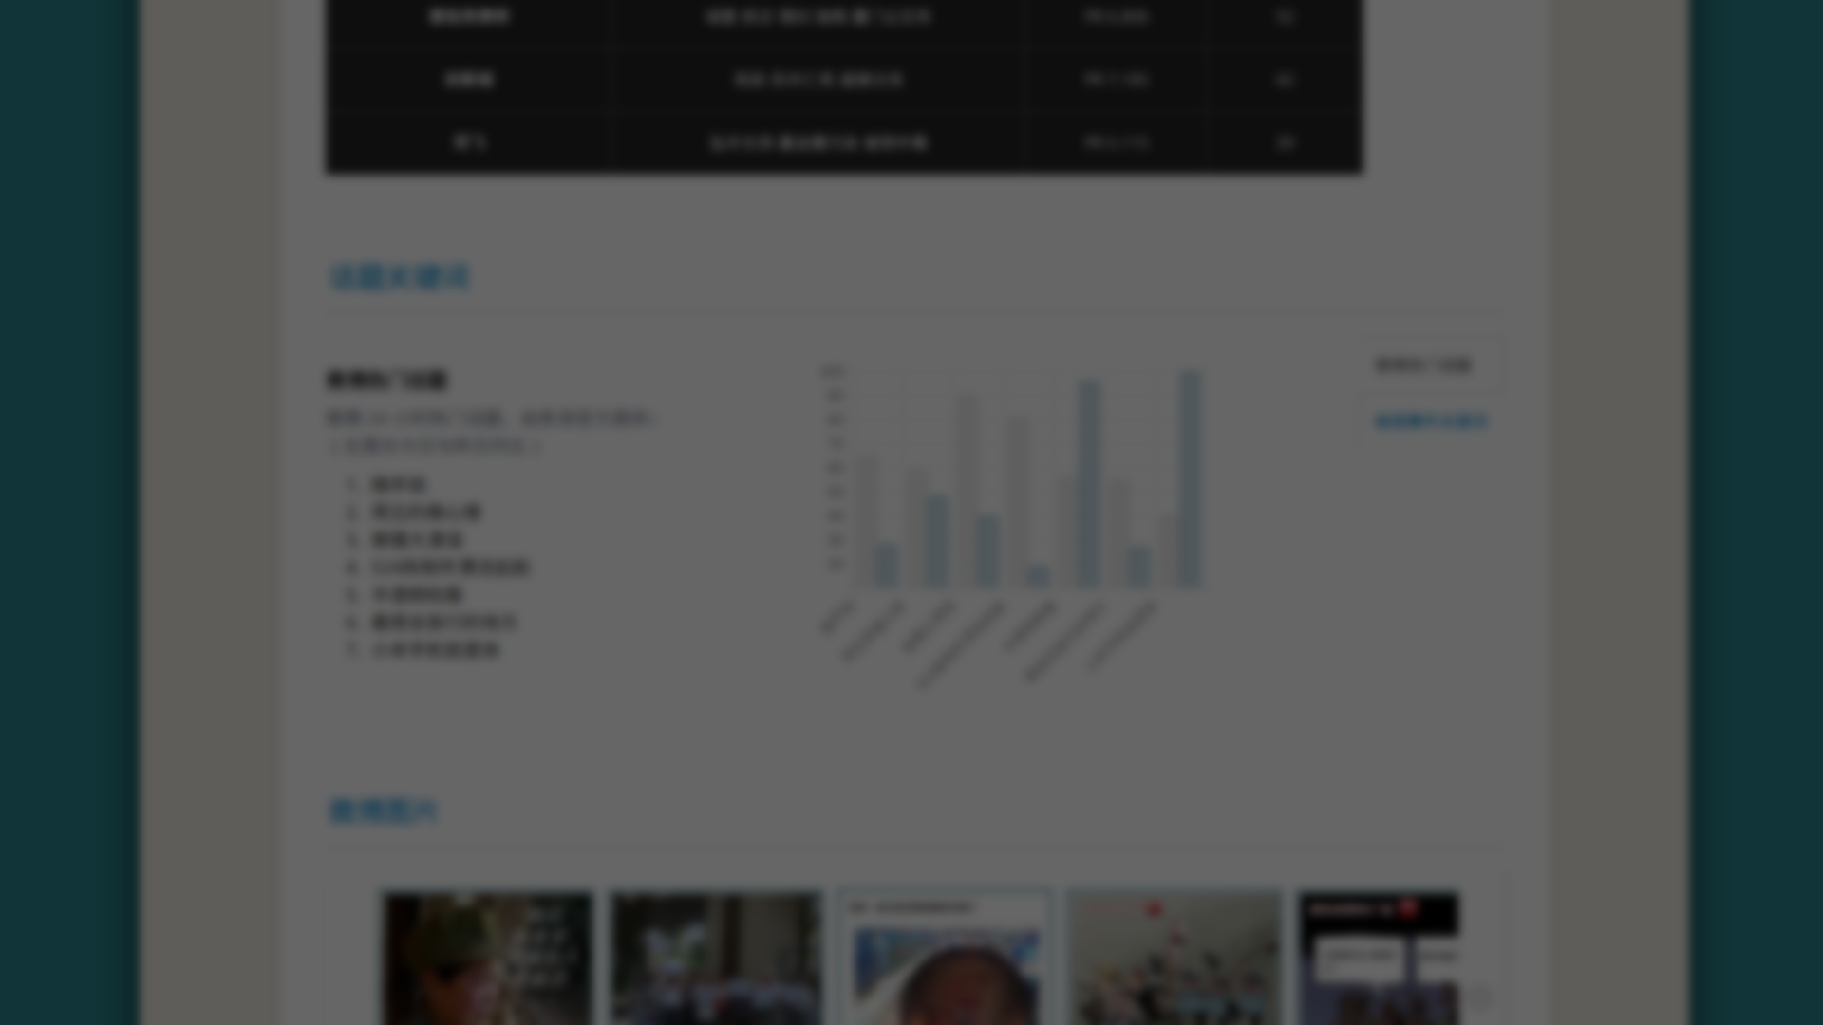

敏感词语料库

Slide 6

高影响力用户
微博图片
微博文字
敏感词语料库
敏感事件图片

Slide 7
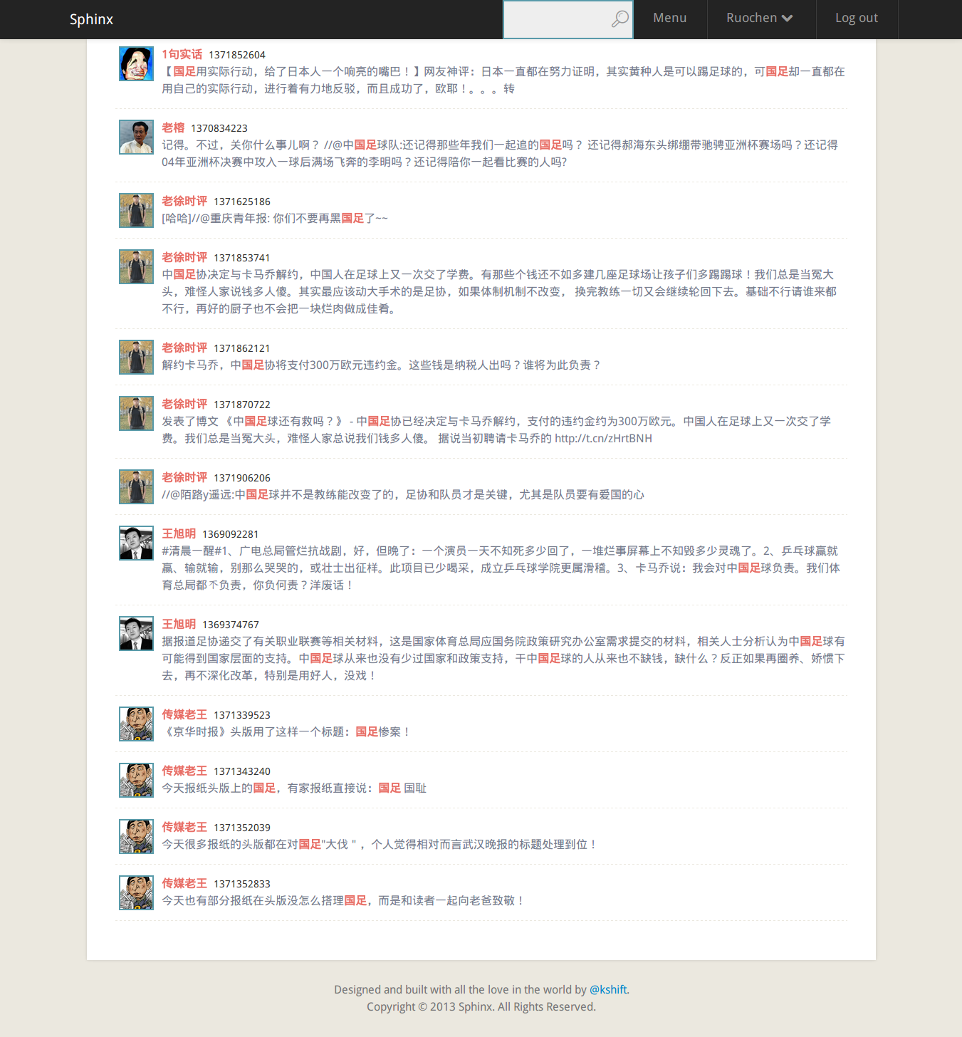
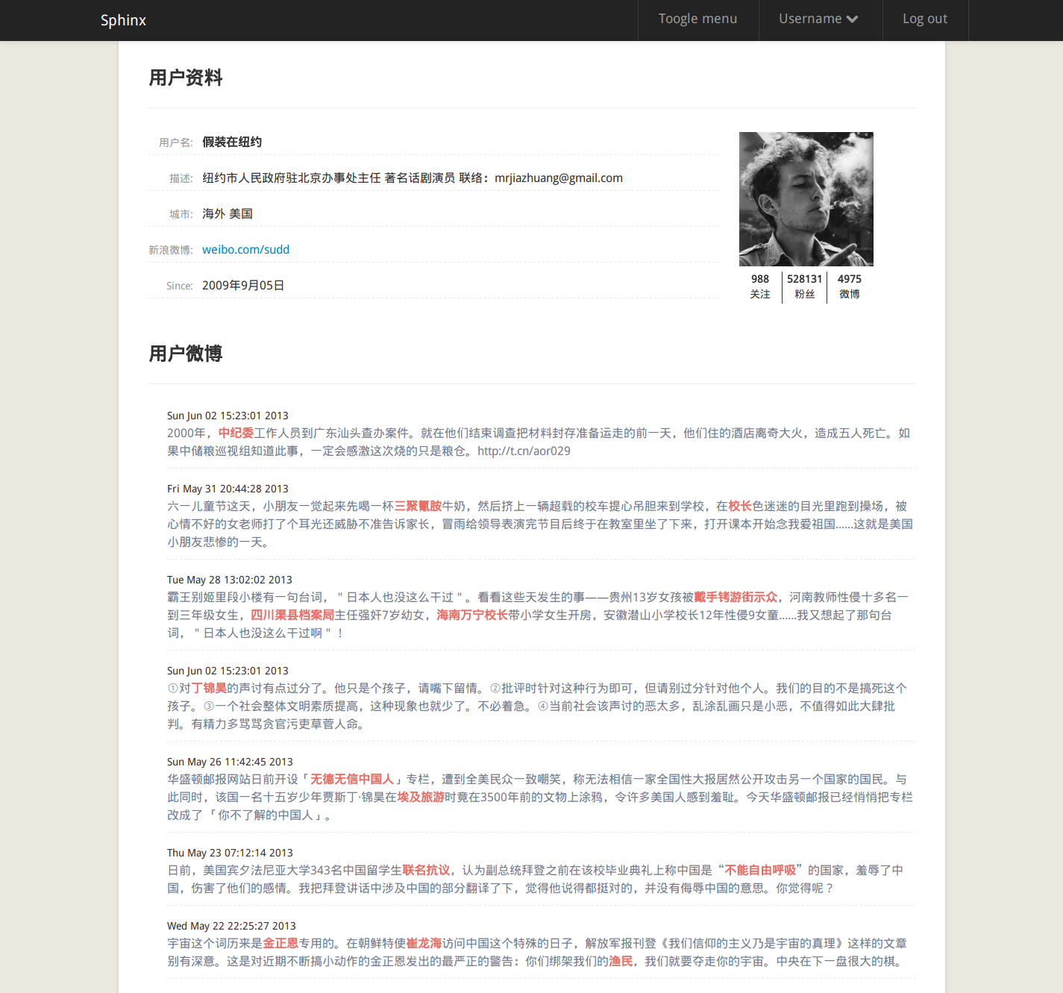


Slide 8
[3]
项目演示
sphinx.dev
SPHINX
基于云计算的微博敏感信息挖掘系统

